Slide 1

Trigonometria e funções trigonométricas
Diferenciação de fórmulas trigonométricas
Exercícios do Caderno de Apoio

Slide 2

Os seguintes exercícios são propostas dos autores do programa de Matemática A que constam no Caderno de Apoio ao 12.º ano.
Os exercícios que se encontram assinalados com um (*) ou dois (**) asteriscos correspondem a desempenhos progressivamente mais avançados (de carácter opcional).

Slide 3
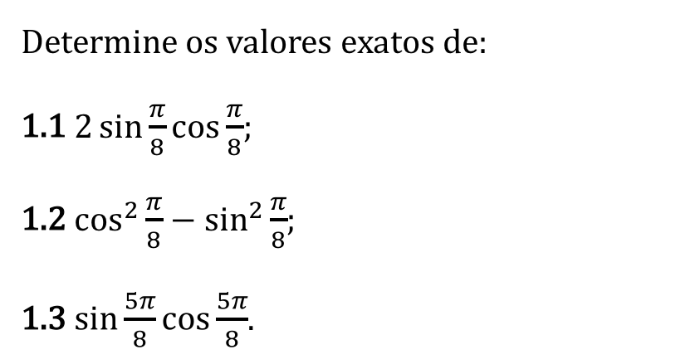
Questão 1
Determine os valores exatos de:
1.1 $2\sin{\frac{π}{8}}\cos{\frac{π}{8}}$;
1.2 $\cos^{2}\frac{π}{8}−\sin^{2}\frac{π}{8}$;
1.3 $\sin{\frac{5π}{8}}\cos{\frac{5π}{8}}$.
Resolução
Resolução
Resolução

Slide 4
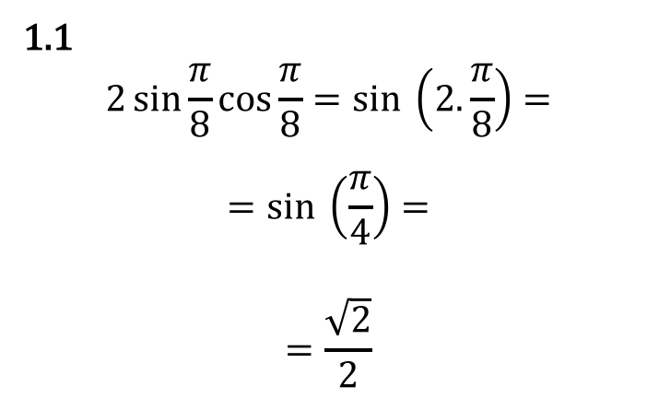
Resolução
1.1
$$2\sin{\frac{π}{8}}\cos{\frac{π}{8}}=sin \left(2.\frac{π}{8}\right)=$$
$$=sin \left(\frac{π}{4}\right)=$$
$$=\frac{\sqrt{2}}{2}$$
Voltar

Slide 5
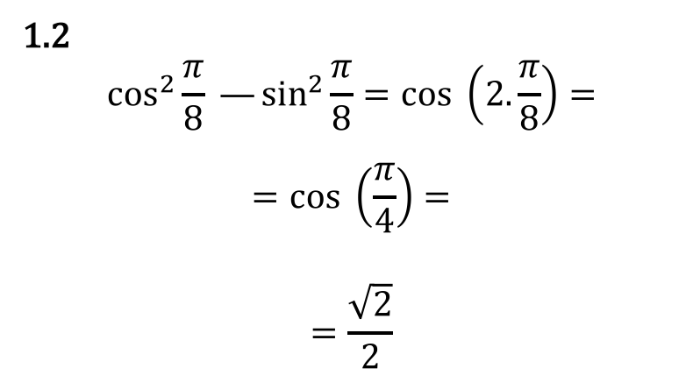
Resolução
1.2
$$\cos^{2}\frac{π}{8} —\sin^{2}\frac{π}{8}=cos \left(2.\frac{π}{8}\right)=$$
$$=cos \left(\frac{π}{4}\right)=$$
$$=\frac{\sqrt{2}}{2}$$
Voltar

Slide 6
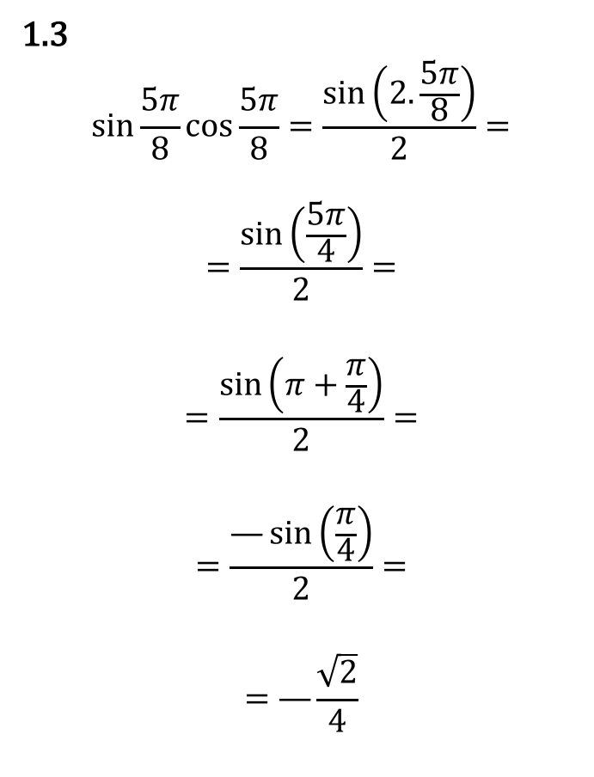
Resolução
1.3
$$\sin{\frac{5π}{8}}\cos{\frac{5π}{8}}=\frac{\sin\left(2.\frac{5π}{8}\right)}{2}=$$
$$=\frac{\sin\left(\frac{5π}{4}\right)}{2}=$$
$$=\frac{\sin\left(π+\frac{π}{4}\right)}{2}=$$
$$=\frac{—sin\left(\frac{π}{4}\right)}{2}=$$
$$= —\frac{\sqrt{2}}{4}$$

Slide 7
Questão 2
Calcule $\sin\left(2α\right)$, $\cos\left(2α\right)$ e $\tan\left(2α\right)$ sabendo que $\cos{α}=\frac{2}{5}$ e $α∈\left[0, \frac{π}{2}\right[$.
Resolução

Slide 8
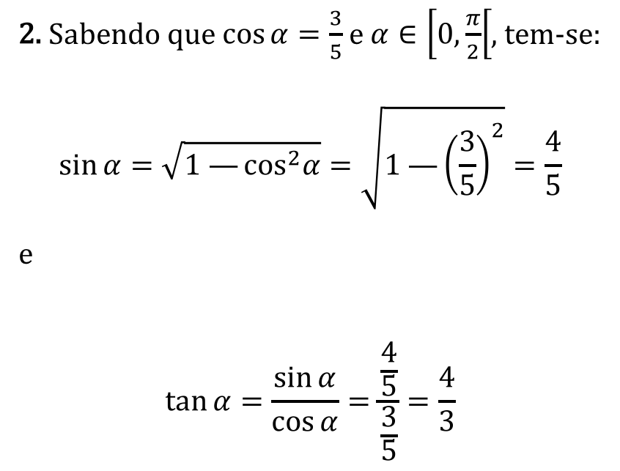
Resolução
2. Sabendo que $\cos{α}=\frac{3}{5}$ e $α∈\left[0, \frac{π}{2}\right[$, tem-se:
$$\sin{α}=\sqrt{1 —\cos^{2}α}=\sqrt{1 —{\left(\frac{3}{5}\right)}^{2}}=\frac{4}{5}$$
e
$$\tan{α}=\frac{\sin{α}}{\cos{α}}=\frac{\frac{4}{5}}{\frac{3}{5}}=\frac{4}{3}$$

Slide 9
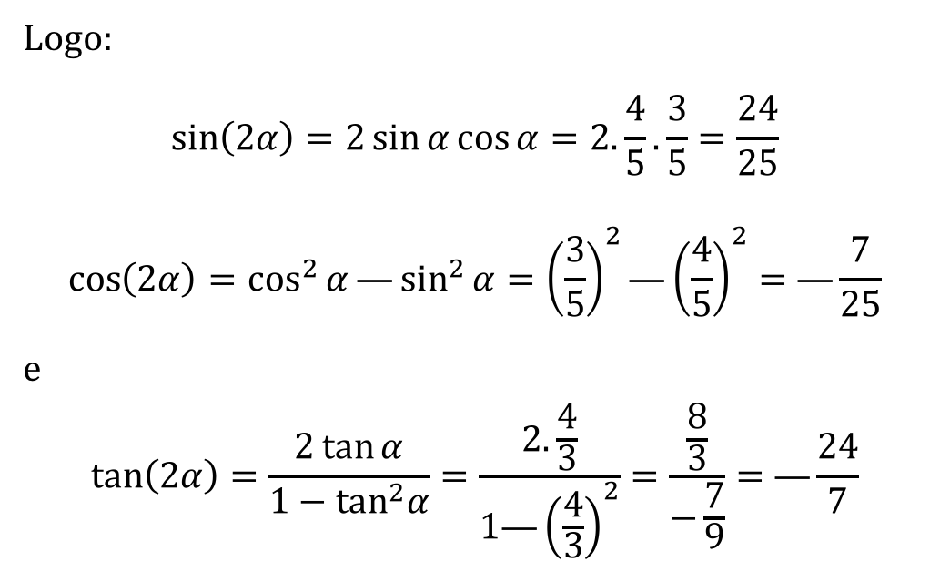
Resolução
Logo:
$$\sin\left(2α\right)=2\sin{α}\cos{α}=2.\frac{4}{5}.\frac{3}{5}=\frac{24}{25}$$
$$\cos\left(2α\right)=\cos^{2}{α}—\sin^{2}{α}={\left(\frac{3}{5}\right)}^{2}—{\left(\frac{4}{5}\right)}^{2}= —\frac{7}{25}$$
e
$$\tan\left(2α\right)=\frac{2\tan{α}}{1−\tan^{2}α}=\frac{2.\frac{4}{3}}{1—{\left(\frac{4}{3}\right)}^{2}}=\frac{\frac{8}{3}}{−\frac{7}{9}}= —\frac{24}{7}$$

Slide 10
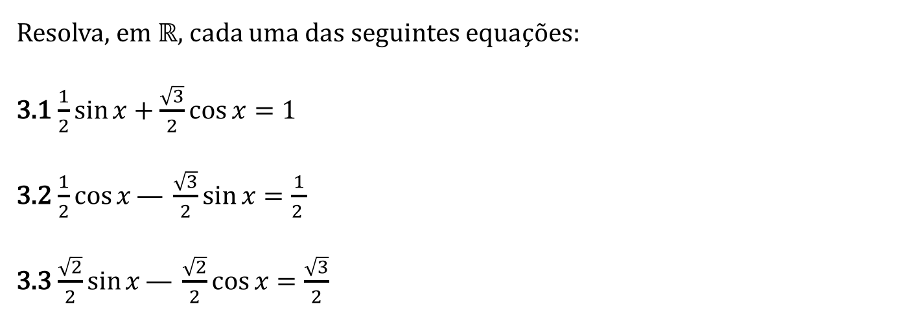
Questão 3
Resolva, em $ℝ$, cada uma das seguintes equações:
3.1 $\frac{1}{2}\sin{x}+\frac{\sqrt{3}}{2}\cos{x}=1$
3.2 $\frac{1}{2}\cos{x}— \frac{\sqrt{3}}{2}\sin{x}=\frac{1}{2 }$
3.3 $\frac{\sqrt{2}}{2}\sin{x}— \frac{\sqrt{2}}{2}\cos{x}=\frac{\sqrt{3}}{2}$
Resolução
Resolução
Resolução

Slide 11
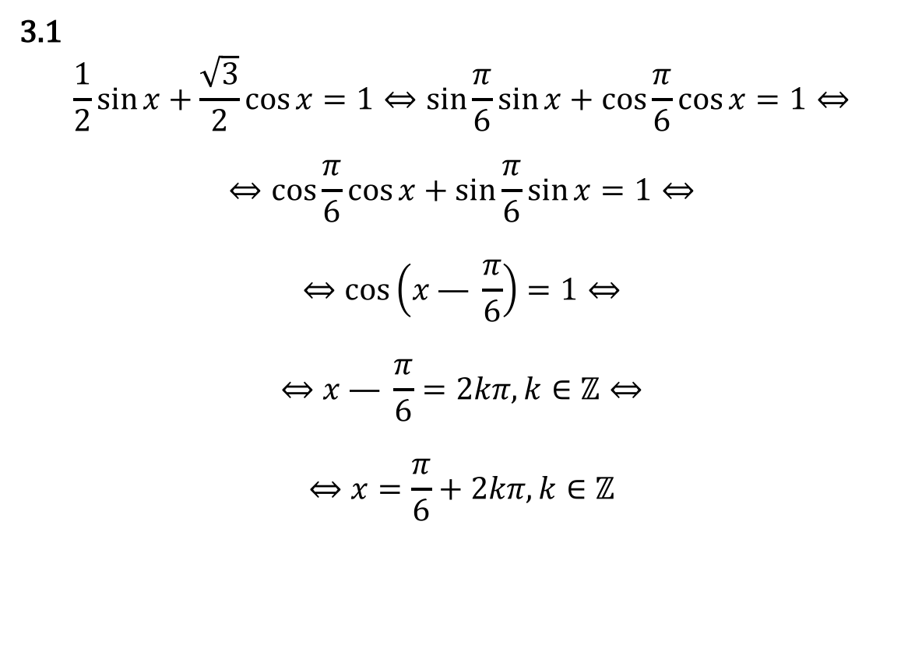
Resolução
3.1
$$\frac{1}{2}\sin{x}+\frac{\sqrt{3}}{2}\cos{x}=1⇔\sin{\frac{π}{6}}\sin{x}+\cos{\frac{π}{6}}\cos{x}=1⇔$$
$$⇔\cos{\frac{π}{6}}\cos{x}+\sin{\frac{π}{6}}\sin{x}=1⇔$$
$$⇔\cos\left(x — \frac{π}{6}\right)=1⇔$$
$$⇔x — \frac{π}{6}=2kπ, k∈ℤ⇔$$
$$⇔x=\frac{π}{6}+2kπ, k∈ℤ$$
Voltar

Slide 12
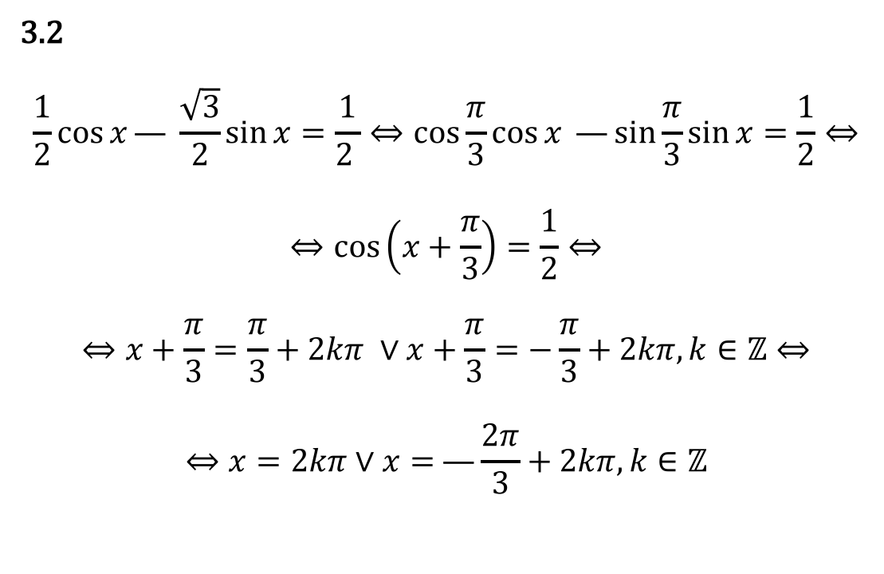
Resolução
3.2
$$\frac{1}{2}\cos{x}— \frac{\sqrt{3}}{2}\sin{x}=\frac{1}{2 }⇔\cos{\frac{π}{3}}\cos{x}{ —\sin{\frac{π}{3}}\sin{x}}=\frac{1}{2}⇔$$
$$⇔\cos\left(x+\frac{π}{3}\right)=\frac{1}{2}⇔$$
$$⇔x+\frac{π}{3}=\frac{π}{3}+2kπ ∨x+\frac{π}{3}=−\frac{π}{3}+2kπ, k∈ℤ⇔$$
$$⇔x=2kπ∨x= —\frac{2π}{3}+2kπ, k∈ℤ$$
Voltar

Slide 13
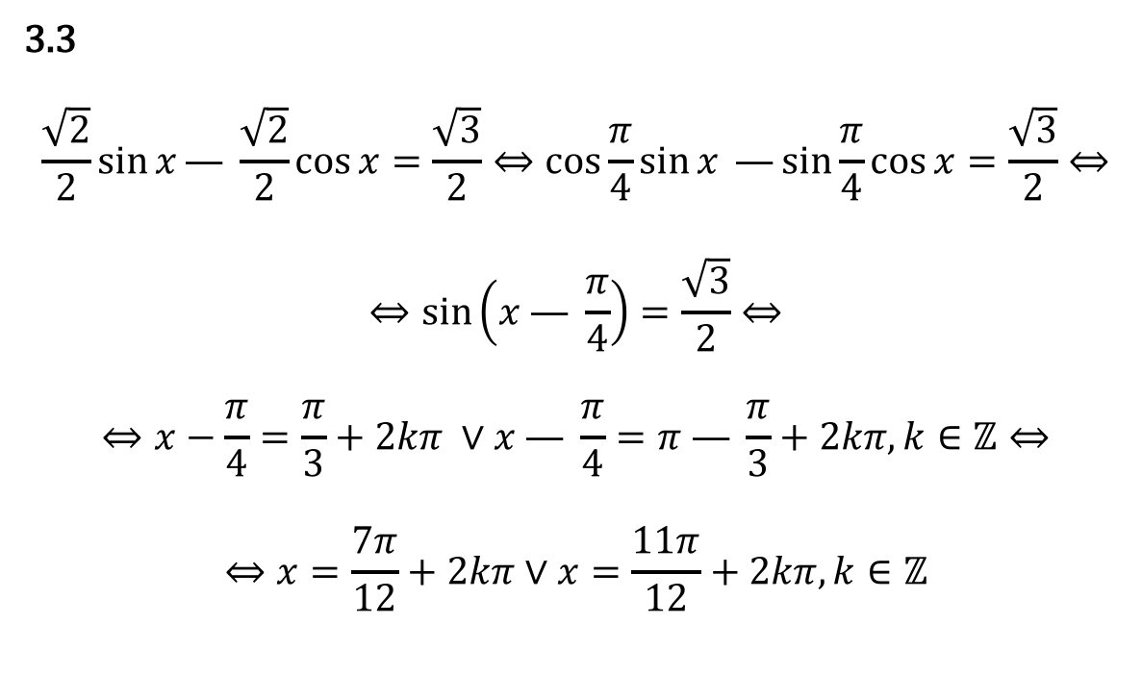
Resolução
3.3
$$\frac{\sqrt{2}}{2}\sin{x}— \frac{\sqrt{2}}{2}\cos{x}=\frac{\sqrt{3}}{2}⇔\cos{\frac{π}{4}}\sin{x}{ —\sin{\frac{π}{4}}\cos{x}}=\frac{\sqrt{3}}{2}⇔$$
$$⇔\sin\left(x — \frac{π}{4}\right)=\frac{\sqrt{3}}{2}⇔$$
$$⇔x−\frac{π}{4}=\frac{π}{3}+2kπ ∨x — \frac{π}{4}=π — \frac{π}{3}+2kπ, k∈ℤ⇔$$
$$⇔x=\frac{7π}{12}+2kπ∨x=\frac{11π}{12}+2kπ, k∈ℤ$$

Slide 14
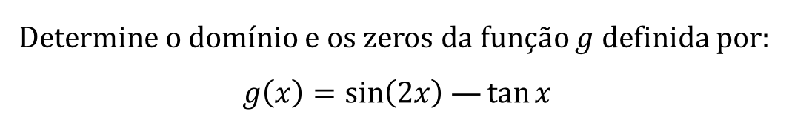
Questão 4
Determine o domínio e os zeros da função $g$ definida por:
$$g\left(x\right)=\sin\left(2x\right) —\tan{x}$$
Resolução

Slide 15
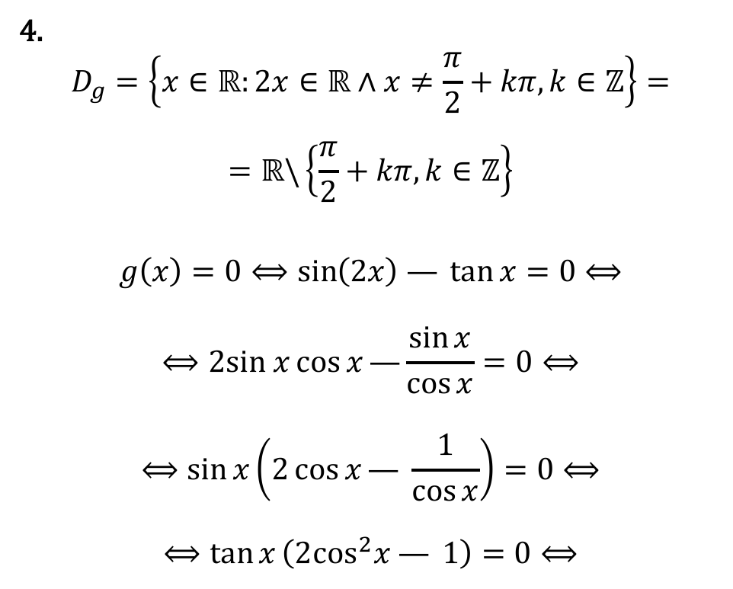
Resolução
4.
$$D_{g}=\left\{x∈ℝ:2x∈ℝ∧x≠\frac{π}{2}+kπ, k∈ℤ\right\}=$$
$$=ℝ\backslash \left\{\frac{π}{2}+kπ, k∈ℤ\right\}$$
$$g\left(x\right)=0⟺\sin\left(2x\right) — \tan{x}=0⟺$$
$$⟺2sin x{\cos{x}—}\frac{\sin{x}}{\cos{x}}=0⟺$$
$$⟺\sin{x}\left(2\cos{x}— \frac{1}{\cos{x}}\right)=0⟺$$
$$⟺\tan{x}\left(2\cos^{2}x — 1\right)=0⟺$$

Slide 16
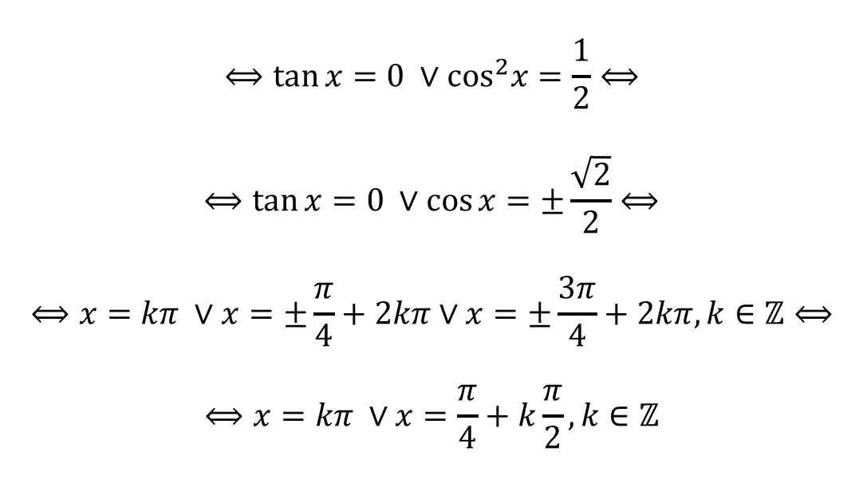
Resolução
$$⟺\tan{x}=0 ∨\cos^{2}x=\frac{1}{2}⟺$$
$$⟺\tan{x}=0 ∨\cos{x}=±\frac{\sqrt{2}}{2}⟺$$
$$⟺x=kπ ∨x=±\frac{π}{4}+2kπ∨x=±\frac{3π}{4}+2kπ, k∈ℤ⟺$$
$$⟺x=kπ ∨x=\frac{π}{4}+k\frac{π}{2}, k∈ℤ$$

Slide 17
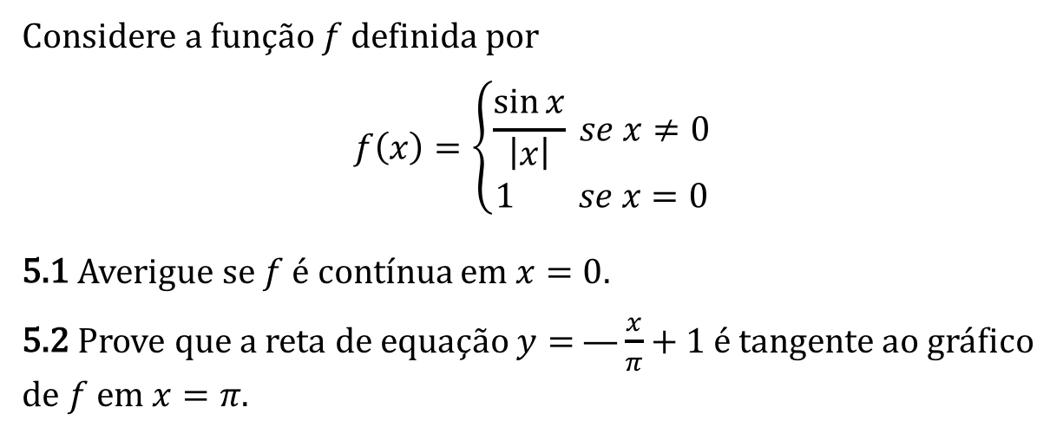
Questão 5
Considere a função $f$ definida por
$$f\left(x\right)=\left\{\begin{aligned}\frac{\sin{x}}{\left|x\right|} se x≠0 \\ 1 se x=0\end{aligned}\right.$$
5.1 Averigue se $f$ é contínua em $x=0$.
5.2 Prove que a reta de equação $y= —\frac{x}{π}+1$ é tangente ao gráfico de $f$ em $x=π$.
Resolução
Resolução

Slide 18
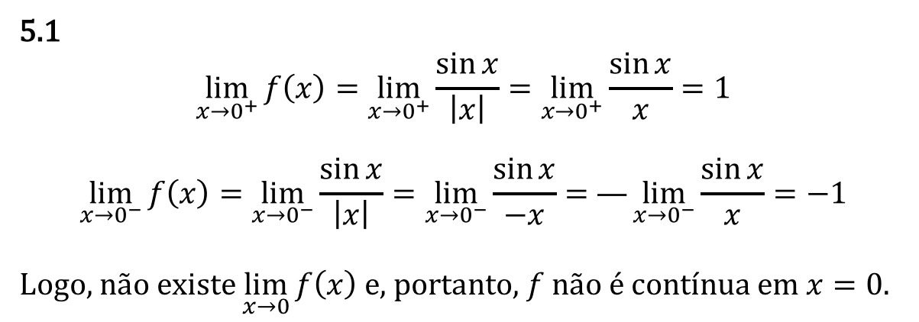
Resolução
5.1
$$\lim_{x→0^{+}}{f\left(x\right)}=\lim_{x→0^{+}}{\frac{\sin{x}}{\left|x\right|}}=\lim_{x→0^{+}}{\frac{\sin{x}}{x}}=1$$
$$\lim_{x→0^{−}}{f\left(x\right)}=\lim_{x→0^{−}}{\frac{\sin{x}}{\left|x\right|}}=\lim_{x→0^{−}}{\frac{\sin{x}}{−x}}= —\lim_{x→0^{−}}{\frac{\sin{x}}{x}}=−1$$
Logo, não existe $\lim_{x→0}{f\left(x\right)}$ e, portanto, $f$ não é contínua em $x=0$.
Voltar

Slide 19
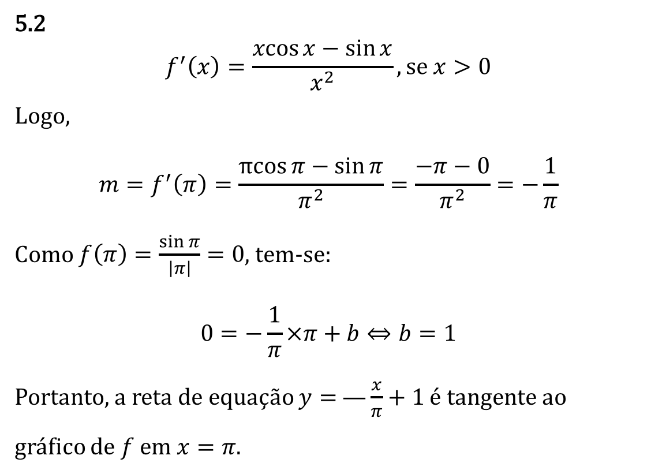
Resolução
5.2
$$f^{′}\left(x\right)=\frac{\operatorname{xcos}{x}−\sin{x}}{x^{2}}, se x>0$$
Logo,
$$m=f^{′}\left(π\right)=\frac{πcos{π}−\sin{π}}{π^{2}}=\frac{−π−0}{π^{2}}=−\frac{1}{π}$$
Como $f\left(π\right)=\frac{\sin{π}}{\left|π\right|}=0$, tem-se:
$$0=−\frac{1}{π}×π+b⇔b=1$$
Portanto, a reta de equação $y= —\frac{x}{π}+1$ é tangente ao gráfico de $f$ em $x=π$.

Slide 20
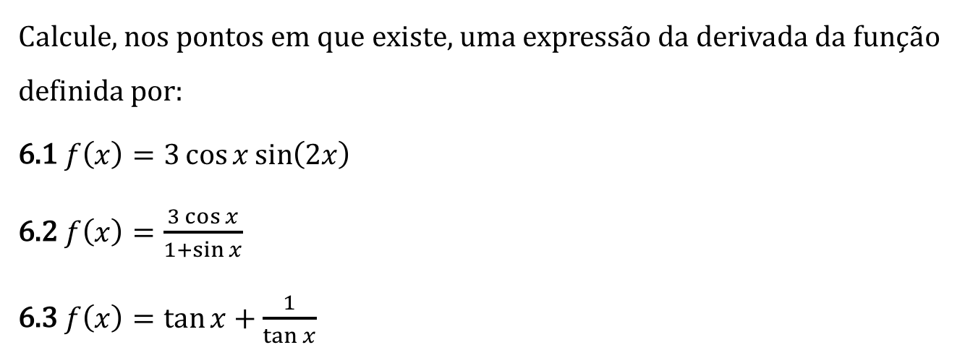
Questão 6
Calcule, nos pontos em que existe, uma expressão da derivada da função definida por:
6.1 $f\left(x\right)=3\cos{x}\sin\left(2x\right)$
6.2 $f\left(x\right)=\frac{3\cos{x}}{1+\sin{x}}$
6.3 $f\left(x\right)=\tan{x}+\frac{1}{\tan{x}}$
Resolução
Resolução
Resolução

Slide 21
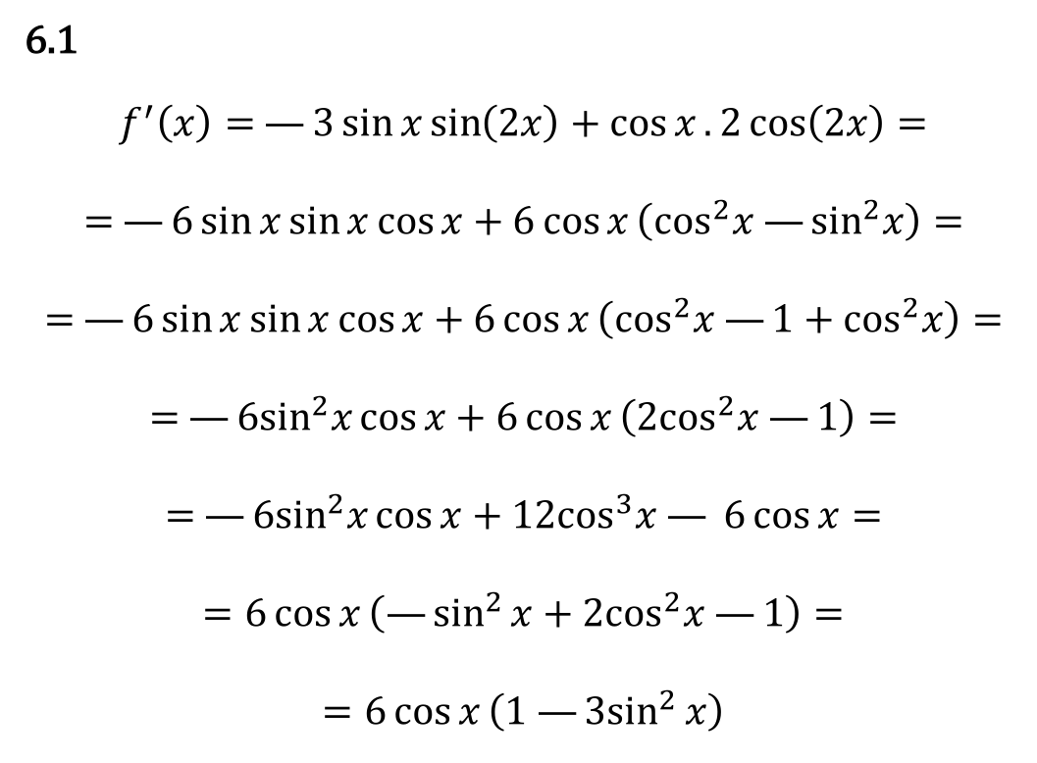
Resolução
6.1
$$f^{′}\left(x\right)= —3\sin{x}\sin\left(2x\right)+\cos{x}.2\cos\left(2x\right)=$$
$$= —6\sin{x}\sin{x}\cos{x}+6\cos{x}\left(\cos^{2}x —\sin^{2}x\right)=$$
$$= —6\sin{x}\sin{x}\cos{x}+6\cos{x}\left(\cos^{2}x —1+\cos^{2}x\right)=$$
$$= —6\sin^{2}x\cos{x}+6\cos{x}\left(2\cos^{2}x —1\right)=$$
$$= —6\sin^{2}x\cos{x}+12\cos^{3}x — 6\cos{x}=$$
$$=6\cos{x}\left({—sin}^{2}x+2\cos^{2}x —1\right)=$$
$$=6\cos{x}\left(1 {—3sin}^{2}x\right)$$
Voltar

Slide 22
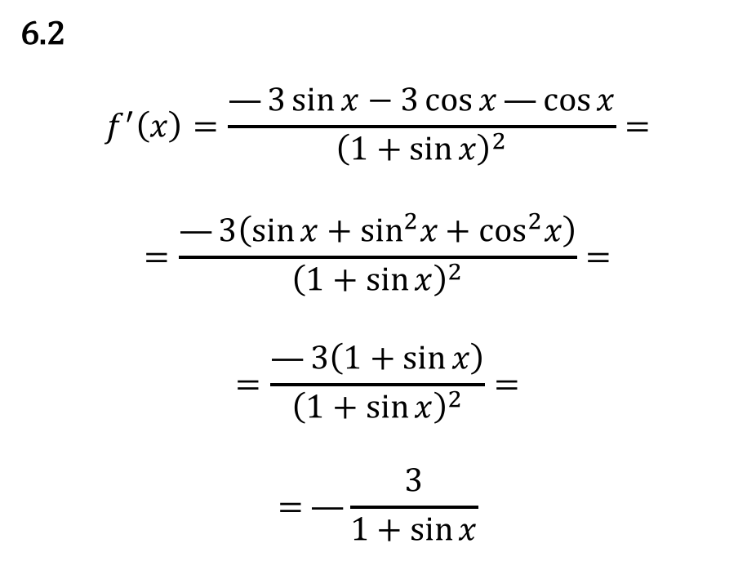
Resolução
6.2
$$f^{′}\left(x\right)=\frac{—3\sin{x}−3\cos{x}—\cos{x}}{{\left(1+\sin{x}\right)}^{2}}=$$
$$=\frac{—3\left(\sin{x}+\sin^{2}x+\cos^{2}x\right)}{{\left(1+\sin{x}\right)}^{2}}=$$
$$=\frac{—3\left(1+\sin{x}\right)}{{\left(1+\sin{x}\right)}^{2}}=$$
$$= —\frac{3}{1+\sin{x}}$$
Voltar

Slide 23
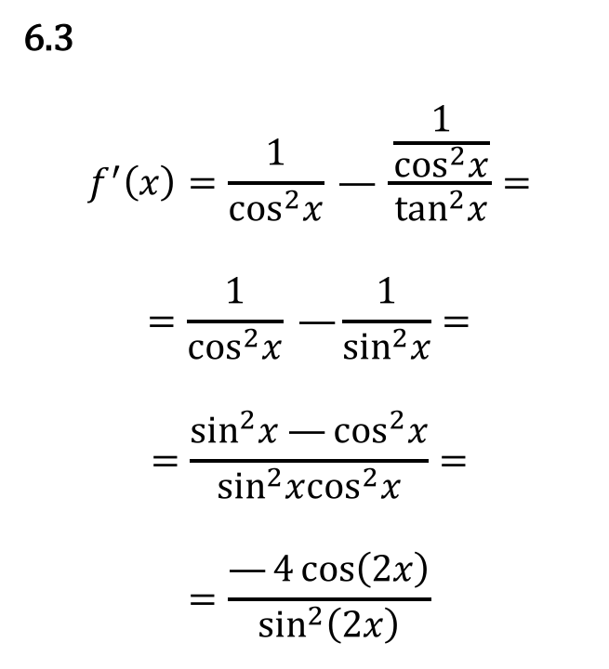
Resolução
6.3
$$f^{′}\left(x\right)=\frac{1}{\cos^{2}x} — \frac{\frac{1}{\cos^{2}x}}{\tan^{2}x}=$$
$$=\frac{1}{\cos^{2}x} —\frac{1}{\sin^{2}x}=$$
$$=\frac{\sin^{2}x —\cos^{2}x}{\sin^{2}x\cos^{2}x}=$$
$$=\frac{—4\cos\left(2x\right)}{\sin^{2}\left(2x\right)}$$

Slide 24
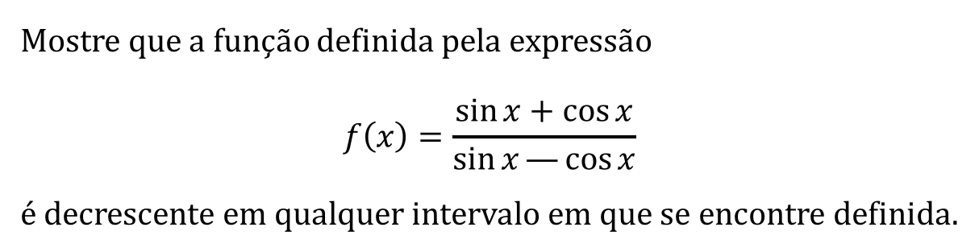
Questão 7
Mostre que a função definida pela expressão
$$f\left(x\right)=\frac{\sin{x}+\cos{x}}{\sin{x}—\cos{x}}$$
é decrescente em qualquer intervalo em que se encontre definida.
Resolução

Slide 25
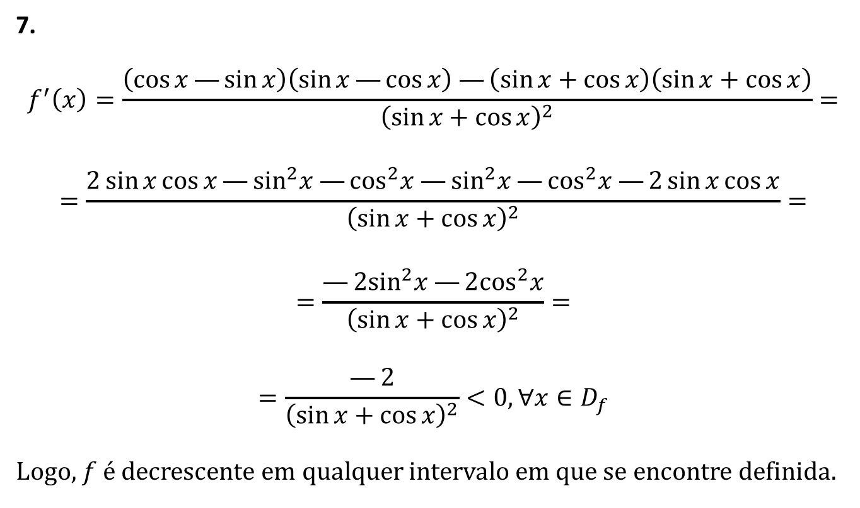
Resolução
7.
$$f^{′}\left(x\right)=\frac{\left(\cos{x}—\sin{x}\right)\left(\sin{x}—\cos{x}\right) —\left(\sin{x}+\cos{x}\right)\left(\sin{x}+\cos{x}\right)}{{\left(\sin{x}+\cos{x}\right)}^{2}}=$$
$$=\frac{2\sin{x}\cos{x}—\sin^{2}x —\cos^{2}x —\sin^{2}x —\cos^{2}x —2\sin{x}\cos{x}}{{\left(\sin{x}+\cos{x}\right)}^{2}}=$$
$$=\frac{—2\sin^{2}x —2\cos^{2}x}{{\left(\sin{x}+\cos{x}\right)}^{2}}=$$
$$=\frac{—2}{{\left(\sin{x}+\cos{x}\right)}^{2}}<0, ∀x∈D_{f}$$
Logo, $f$ é decrescente em qualquer intervalo em que se encontre definida.

